Slide 1
«Проект гармонизации межнациональных отношений внутри моногорода Пестово»
Муниципальное автономное учреждение «Молодёжный центр» г. Пестово

Slide 2
Цели и задачи проекта
Цель
Укоренение в молодежной среде неприятия насилия, внедрение в образовательную, воспитательную систему подрастающего поколения плана мероприятий, способствующего формированию культуры доверительных межнациональных отношений, а также повышение уровня корректного и адекватного поведения молодежи
Задачи
воспитание уважения и толерантности к многонациональному народу России;
стимулирование тактичного отношения к людям различных национальностей страны, к их языкам, социальным ценностям;
формирование у молодежи приоритетных духовных ценностей: патриотизма, добросовестного отношения к труду, следование нормам общечеловеческой морали;
воспитание молодёжи в духе терпимости к религиозным чувствам людей;
профилактика межнациональных конфликтов посредством информирования и просвещения обучающихся о существующих национальных обычаях, традициях, культурах и религиях;
укрепление дружбы между детьми разных национальностей;

Slide 3
Описание проекта
Проект направлен на формирование межэтнической дружбы и сотрудничества молодежи.
В рамках программы планируется:
проведение социологического опроса, психологического тренинга, направленных на формирование гражданской идентичности;
проведение мероприятий, посвященных Дню народного единства и Дню конституции;
проведение лекций, встреч по вопросам межнационального сотрудничества, аспектов толерантности, проблемам межнациональных конфликтов;
организация и проведение акций совместно с волонтерами МАУ «Молодёжный центр» и обучающимися школ города Пестово;
проведение творческого конкурса, после которого организуется выставка работ, которая позволит наглядно ознакомиться с культурой других национальностей;
организация и проведение квестов и игр направленных на доверительные отношения молодежи;
выпуск печатного материала (листовки, брошюры)

Slide 4
Описание проблемы, снижению остроты которой посвящен проект
Реальными механизмами осуществления программы являются комплексные меры, направленные на развитие гражданского общества, воспитание гражданской солидарности, патриотизма и интернационализма, поддержание мира и согласия, противодействие любым проявлениям экстремизма и ксенофобии.
Известно, что толерантность понимается, как способность человека сосуществовать с другими людьми, которым присущи иные менталитет, религия, культура, образ жизни.
Воспитание толерантности – общее дело многих государственных и общественных институтов, но когда его объектами выступают дети, главная нагрузка и ответственность в работе с ними ложится, наряду с семьей, на образовательную среду и среду дополнительного образования.
Множество источников стихийно влияет на формирование толерантности (влияние отдельных людей, читаемые книги, средства массовой информации и пр.) – опыта действительного отношения человека к тем или иным явлениям жизни, который можно назвать опытом толерантности. Однако любой опыт можно специально обогащать, пополнять, насыщать. В этом, собственно, и состоят суть и содержание воспитания толерантности – целенаправленной организации положительного (преодоления отрицательного) опыта толерантности. Речь идет о создании пространства прямого или опосредованного взаимодействия с другими, иными по взглядам или поведению, людьми, их сообществами, иначе говоря – пространства сосуществования разного. Факторы, вызывающие необходимость толерантности, т.к. они провоцируют проявления неприятия, нетерпимости, враждебности, конфликты. Таких факторов, сложных для молодежи, а, значит немало: религиозных, этнических, психологических, ценностных, коммуникативных, поведенческих. Все эти факторы пересекаются, воплощаются в поведении — в реальных взаимоотношениях ребенка с окружающим миром. Поэтому именно поведение, образ жизни, жизненный опыт ребят, его организация – основное поле деятельности специалиста.
При этом главная задача состоит не в том, чтобы вынудить ребенка изменить взгляды, заставить его мыслить и относиться иначе, чем он это уже делает. Дело не в том, чтобы он признал то, чего раньше не признавал, полюбил то, чего прежде не любил: он имеет право на свое отношение, а в том, чтобы создать условия, требующие взаимодействия ребенка с другими людьми, какими бы в его глазах они ни были.
Нельзя не сказать и об этических границах, требующих понимания и особенно четкой нравственной позиции: невозможно равнодушно сосуществовать с предательством, преступлением, терроризмом. Толерантность – это не равнодушие, а труд души!

Slide 5
Актуальность проекта для молодежи
Проект нацелен на развитие межнациональных отношений, повышение уровня культуры общения, на укрепление и развитие толерантности. В ходе проекта будут проведены лекции, социологический опрос, акции, психологический тренинг, деловые игры и квест-игры, направленные на формирование гражданской идентичности.
Социально-экономические преобразования в обществе диктуют необходимость формирования активной личности, обладающей способностью эффективно и нестандартно решать новые жизненные проблемы. Мы живем в многонациональной области, поэтому, чтобы был мир и согласие в нашем городе, в нашей стране, на всей Земле, необходимо воспитывать культуру межнационального общения, культуру мира и ненасилия с детства.
Человек входит в социум через национальную индивидуальность, в нем есть черты человека вообще и еще есть черты индивидуально-национальные, национально-этнические, национальные духовные. Все это естественным образом дополнительно актуализирует проблему воспитания и гармонизации межличностных и межнациональных отношений. Приобщение подрастающего поколения к национальной и межнациональной культуре, традициям, корням и истокам, является фактором консолидации народов и наций.
Молодежь – это динамичная социальная структура, во многом отвечающая на социоэкономические и политические изменения во "взрослом" обществе. Напряженность в сфере межнациональных отношений негативно сказывается на воспитании подрастающего поколения, что, к сожалению, приводит к потенциальным проблемам – экстремизму в молодёжной среде. Мы все хорошо понимаем, что национальный вопрос никогда не был и вряд ли в ближайшей перспективе будет легким вопросом, но формирование благоприятного отношения молодого поколения к мигрантам необходимо начинать.
Популяризация позитивных представлений о культурах и народах России, доступность и заинтересованность докладчика, позитивный настрой интереса обучающихся к данной проблеме является лишь несколькими средствами предотвращения ксенофобии среди молодежи, а также гармонизации межэтнических отношений. Чтобы перестать бояться чужого, необходимо с ним познакомиться. Необязательно становиться таким же, но, по крайней мере, надо попытаться его понять, найти с ним точки соприкосновения. В результате работы, участники проекта, приобретут новые знания, научаться работать командой, формировать толерантное отношение к окружающим.
Данная программа ориентирована на обучающихся школ города 9 – 11 классов, а также студентов филиала БТСИиЭ г. Пестово.

Slide 6
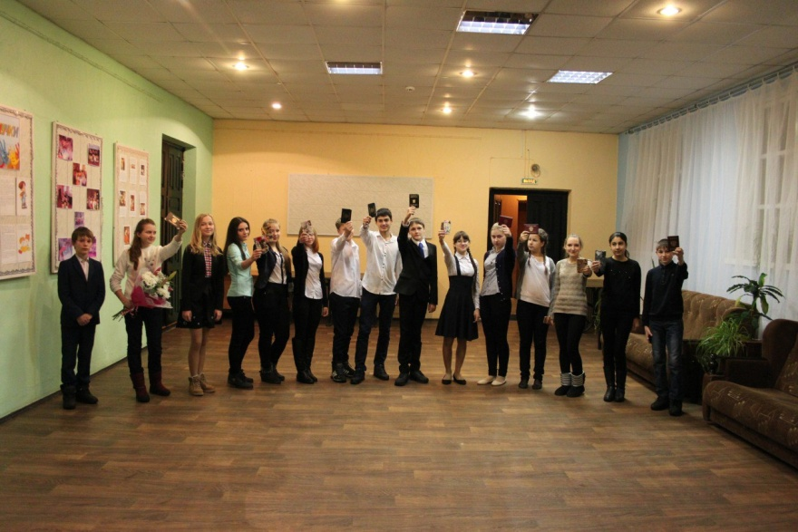
Целевая аудитория
Обучающиеся МАОУ «СШ им. Н.И.Кузнецова» г. Пестово,
МАОУ «СШ №2 г. Пестово, МАОУ «СШ №6№ г. Пестово, МБОУ «СШ д. Охона» и студенты филиал БТСИиЭ
Возрастная категория – обучающиеся 9 - 11 классов (школ города) –306 человек
Возрастная категория – студенты филиала БТСИиЭ - 129 человек
Итого 435 человек

Slide 7
Календарный план реализации проекта
№ п/п | Название мероприятия | Время проведения
1. | Социологический опрос, на тему межнациональных отношений «Нам надо лучше знать друг друга» | Сентябрь 2017 год
2. | Психологический тренинг «Как жить с тем, кто на нас не похож?» | Октябрь 2017 год
3. | Кинолекторий и круглый стол, посвященный Международному дню толерантности | Ноябрь 2017 год
4. | Акция ко Дню народного единства | Ноябрь 2017 год
5. | Акция «Мы граждане одной страны», посвященная Дню конституции | Декабрь 2017 год

Slide 8
Продолжение таблицы
6. | Лекция «История и культура различных народов» | Январь 2018 год
7. | Конкурс социальных проектов, направленных на пропаганду интернационализма, дружбы народов «Я - гражданин России» | Февраль – июль 2018 год
8. | Деловая игра «Знай свои права» | Март 2018 год
9. | Лекция «Профилактика и разрешение конфликтов» | Апрель 2018 год
10. | Квест «100 ЯЗЫКОВ – 100 НАРОДОВ» | Май 2018 год
11. | Акция «Дети – детям», ко Дню России | Июнь 2018 год
12. | Акция по предупреждению националистического и религиозного экстремизма «Мы против террора» | Июль 2018 год
13. | Выпуск информационных листов по вопросам противодействия экстремизма, ко Дню государственного флага. | Август 2018 год

Slide 9
Продолжение таблицы
14. | Оформление стенда «Меры по противодействию терроризму» | Август 2018 год
15. | Проведение совместных мероприятий по противодействию экстремизма совместно с работниками правоохранительных органов | В течение года

Slide 10
Ожидаемые результаты
Количественные показатели
В реализацию данного проекта будут вовлекаться обучающиеся МАОУ «СШ им. Н.И.Кузнецова» г. Пестово, МАОУ «СШ №2 г. Пестово, МАОУ «СШ №6№ Г. Пестово, МБОУ «СШ д. Охона» и студенты:
Возрастная категория – обучающиеся 9 -11 классов (школ района) –319 человек
Возрастная категория – студенты БТСИиЭ - 129 человек
В организацию и подготовку будут привлечены волонтеры «Школы волонтеров» МАУ «Молодёжный центр»в количестве – 15 человек
Коллектив специалистов - 4 человека
Качественные показатели
Гармонизация межличностных отношений подростков со сверстниками;
Обогащение эмоционального их мира и формирование чувства понимания себя и других людей;
Приобретение учащимися знаний о культуре разных народов, моральных норм поведения;
Повышение уровня развития способности к сотворчеству и компромиссу, формированию основ культуры толерантности.
Создание стенда «Меры по противодействию терроризму», направленного на профилактику проявлений экстремизма.
Увеличение количества мероприятий по профилактике экстремизма и формированию толерантности на 75 %.
Увеличение доли обучающихся – участников мероприятий, от общей численности всех обучающихся до 50%.

Slide 11
Практическое применение
Практическая значимость проекта заключается в том, что работу можно использовать в курсе дополнительного образования, а также использовать в волонтерской деятельности, для волонтеров «Школы волонтеров».
Нет сомнений, что реализация данного проекта привлечет внимание молодого поколения к проблеме межнациональных отношений в г. Пестово. Побудит искать новые формы работы, в целом будет способствовать укреплению взаимного сотрудничества этносов культур на территории района. Багаж знаний учащихся увеличится о культуре разных народов, моральных норм поведения увеличится.
Очевидно, что вопрос межнациональных отношений будет еще очень долгое время открыт, но путем реализации проекта мы хотим добиться повышения уровня уважения и толерантности у молодежи, к другим нациям.

